Slide 1
Processo de pesquisa
Faculdade Salesiana Maria Auxiliadora
Curso: Engenharias
Disciplina: Trabalho de Conclusão de Curso I
Prof: Rogério Soares (rogeriomanhaes5@gmail.com)
Macaé/RJ, 2018/1

Slide 2
Levantamento Bibliográfico Inicial
Deve gerar um guia bibliográfico com relação das obras e anotações resumidas do conteúdo dos textos, bem como localização.
  Resumir o texto
  Exemplo de guia bibliográfico (para o leitor é interessante):
  HESPANHOL, Ivanildo. Potencial de Reúso de Água no Brasil - Agricultura, Indústria, Municípios, Recarga de Aqüíferos – RBRH – Revista Brasileira de Recursos Hídricos Volume 7 n.4. Out/Dez 2002, 75-95 USP – São Paulo, 2002.
  OLIVEIRA, Felipe Ventura. Processamento de carbonato de cálcio para aplicação nas indústrias de papel e de plástico. 63f. Dissertação (Mestrado) – Curso de Pós-Graduação em Engenharia Metalúrgica e de Minas, Universidade Federal de Minas Gerais. Belo Horizonte, 2005.

Slide 3
Objetivos desse Levantamento
  “Se a minha pesquisa fala sobre carros elétricos, eu posso procurar informações de carros movidos a luz solar, a gás ou a gasolina”.
  Vou obter mais embasamento para falar sobre carro elétrico

Slide 4
Objetivos desse Levantamento
Pesquisar se existem outras abordagens para o problema levantado e verificar como foi pesquisado, quais os instrumentos, técnicas utilizadas e se há possibilidade de se aperfeiçoar as técnicas já existentes
Estabelecer uma visão global e crítica a respeito do problema e das hipóteses levantadas para sua solução

Slide 5
Indicação de Recursos Técnicos e Metodológicos
Indicação preliminar dos recursos a serem utilizados na coleta de dados
Quais os procedimentos a serem adotados para a investigação científica
Definir o plano de análise dos dados, se possível
Especificar e descrever a natureza da pesquisa e as fontes selecionadas

Slide 6
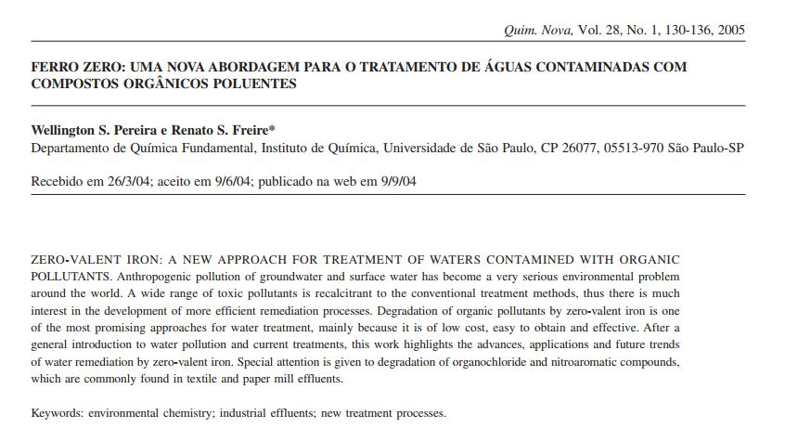
Tarefa de pesquisa
Como mostrar que pesquisou...”print na tela”

Slide 7
Principais Momentos do Processo
Etapa I – Projeto de pesquisa
Etapa II – Coleta de dados
Etapa III – Análise dos dados
Etapa IV – Elaboração escrita

Slide 8
INTRODUÇÃO
Aqui você deverá comentar um pouco sobre seu assunto de pesquisa, de uma visão macro para uma visão micro, isto é, de forma clara e objetiva, você deverá escrever sobre o assunto ao qual estará desenvolvendo a pesquisa. Sugere-se que inicialmente você exponha o assunto de uma forma geral (cenário atual) e depois direcione para o seu objetivo em específico. Procurar não mencionar muitas citações de autores (no máximo duas), pois aqui é muito válida a sua argumentação diante do tema proposto.

